Slide 1
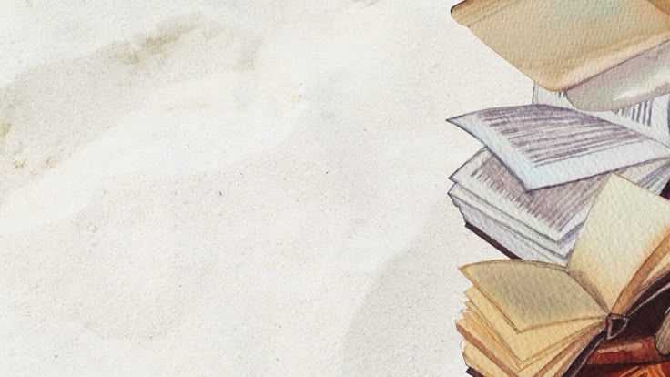
CHÚA NHẬT XXXII
THƯỜNG NIÊN
NĂM A

Slide 4
Vui học Kinh Thánh
Matthêu 25,1-13

Slide 5
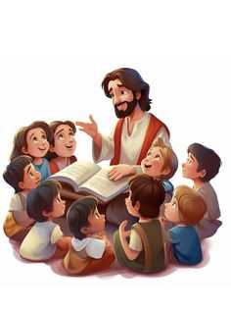
Kinh Thánh
NXB TÔN GIÁO
Tin mừng theo thánh Gio an

Slide 6


Khi ấy, Chúa Giêsu phán cùng các môn đệ dụ ngôn này: “Nước trời giống như mười trinh nữ cầm đèn đi đón chàng rể. Trong số đó có năm cô khờ dại và năm cô khôn ngoan. Năm cô khờ dại mang đèn mà không đem dầu theo; còn những cô khôn ngoan đã mang đèn lại đem dầu đầy bình. Vì chàng rể đến chậm, nên các cô đều thiếp đi và ngủ cả.
TIN MỪNG THEO THÁNH MATTHÊU
(25,1-13)

Slide 7


“Nửa đêm có tiếng hô to: Kìa chàng rể đến, hãy ra đón người. Bấy giờ các trinh nữ đều chỗi dậy, sửa soạn đèn của mình. Những cô khờ dại nói với các cô khôn ngoan rằng: “Các chị cho chúng em chút dầu, vì đèn của chúng em đã tắt cả”. Các cô khôn ngoan đáp lại rằng: “E không đủ cho chúng em và các chị, các chị ra (nhà) hàng mà mua thì hơn”.
Song khi họ đang đi mua, thì chàng rể đến. Những trinh nữ đã sẵn sàng thì theo chàng rể cùng vào tiệc cưới, và cửa đóng lại. Sau cùng các trinh nữ kia cũng đến và nói: “Thưa Ngài, xin mở cửa cho chúng tôi”. Nhưng Người đáp lại: “Ta bảo thật các ngươi, ta không biết các ngươi”. “Vậy hãy tỉnh thức, vì các ngươi không biết ngày nào, giờ nào”.

Slide 8



Câu 1: Chúa Giêsu ví điều gì như các trinh nữ đi đón chàng rể?
A. Nước Trời
B. Đền thờ
C. Tiệc Vượt Qua

Slide 9
Câu 2: Có bao nhiêu
cô trinh nữ khôn ngoan?
A. Năm cô
B. Ba cô
C. Bảy cô

Slide 10



Câu 3: Các cô trinh nữ cầm thứ gì đi đón chàng rể?
A. Cây nến
B. Chiếc đèn
C. Cành hoa

Slide 11


Câu 4: Các cô khờ dại đã quên mang theo thứ gì?
A. Cây nến
B. Bình dầu
C. Chiếc đèn

Slide 12

Câu 5: Vì chàng rể đến chậm nên các cô đã làm gì?
A. Ngồi nói chuyện
B. Ra ngoài chơi
C. Thiếp đi và ngủ

Slide 13

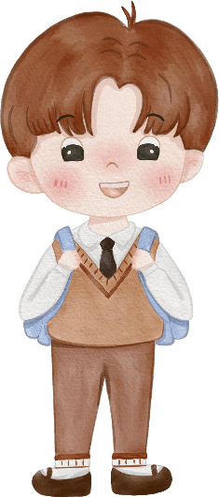
Câu 6: Chàng rể đến vào
thời điểm nào?
A. Nửa đêm
B. Buổi chiều
C. Giữa trưa

Slide 14


Câu 7: Khi đèn sắp tắt, các cô khờ dại xin ai dầu?
A. Chàng rể
B. Người bán hàng
C. Các cô khôn

Slide 15

Câu 8: Sau khi xin dầu, các cô khôn khuyên các cô khờ dại làm gì?
A. Đi mua dầu
B. Đi xin chủ tiệc
C. Đi mượn bạn bè

Slide 16
Câu 9: Những cô đã sẵn sàng được theo chàng rể vào đâu?
A. Cung vua
B. Đền thờ
C. Tiệc cưới

Slide 17
Câu 10: Cuối dụ ngôn,
Chúa Giêsu dạy các môn đệ điều gì?
A. Hãy cầu nguyện
B. Hãy tỉnh thức
C. Hãy tha thứ

Slide 18



